Slide 1
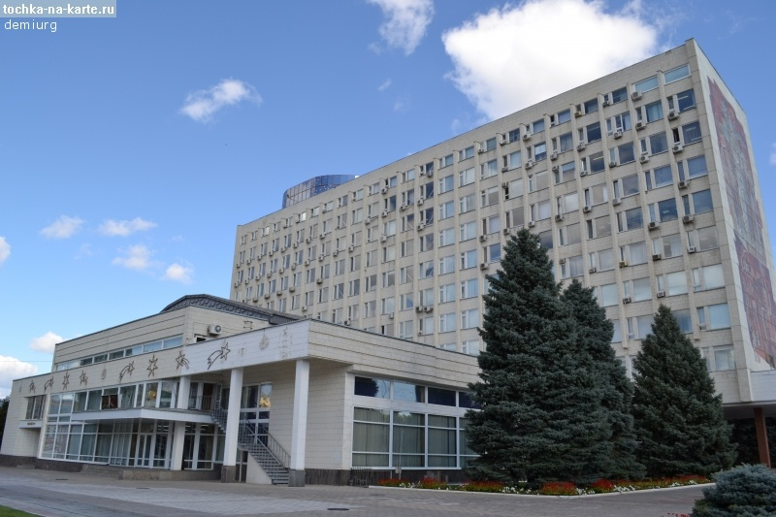
Совершенствование системы оплаты труда
работников государственных учреждений
здравоохранения области
Главный специалист областного комитета профсоюза работников здравоохранения по экономической работе и заработной плате
Беляева Ольга Иннокентьевна
Тел. 26-36-68

Slide 2
Единые рекомендации по установлению на федеральном, региональном и местном уровнях систем оплаты труда работников государственных и муниципальных учреждений (далее ЕР РТК).
УТВЕРЖДАЮТСЯ решением Российской трехсторонней комиссии по регулированию социально-трудовых отношений на предстоящий финансовый год.

Slide 3
55-60% направлять на оклады;
30% на стимулирующие выплаты за достижение конкретных результатов деятельности по показателям и критериям эффективности ;
10-15 процентов структуры заработной платы выплаты компенсационного характера в зависимости от условий труда медицинских работников.

Slide 4
ТРУДОВОЙ КОДЕКС РОССИЙСКОЙ ФЕДЕРАЦИИ
Статья 130. Основные государственные гарантии по оплате труда работников включают:
- величину минимального размера оплаты труда в Российской Федерации;
меры, обеспечивающие повышение уровня реального содержания заработной платы;
- государственный надзор за полной, своевременной выплатой и реализацией государственных гарантий по оплате труда;
- ответственность работодателей за нарушение требований, трудового законодательства и иных нормативных правовыми актов, коллективных договоров, соглашений;
- сроки и очередность выплаты заработной платы.

Slide 5
Из Федерального Закона от 24.06.2008 года № 91-ФЗ
«О внесении изменения в статью 1 Федерального Закона
«О минимальном размере оплаты труда»
«Статья 1.
Установить
минимальный размер оплаты труда
с 1 января 2019 года
в сумме 11 280 рублей в месяц,
с 1 января 2020 года в сумме 12 130 рублей» (в редакции Федерального закона от 2 июня 2016 г. N 164-ФЗ)
1

Slide 6
ТРУДОВОЙ КОДЕКС РОССИЙСКОЙ ФЕДЕРАЦИИ
Статья 135 Установление заработной платы
Заработная плата работнику устанавливается трудовым договором в соответствии с действующей в учреждении системой оплаты труда, включая:
- размеры окладов (должностных окладов);
- размеры доплат и надбавок компенсационного характера,
- системы доплат и надбавок стимулирующего характера,
коллективными договорами, соглашениями, локальными нормативными актами в соответствии с законодательством и иными нормативными правовыми актами, содержащими нормы трудового права.
Локальные нормативные акты, устанавливающие системы оплаты труда, принимаются работодателем с учетом мнения представительного органа работников.

Slide 7
Этап первый.
Подготовка проекта изменения системы оплаты труда (в том числе показатели и критерии эффективности деятельности работников, периодичность их оценки).

Slide 8
Этап второй.
Согласование с выборным профсоюзным органом в установленном Трудовым кодексом порядке.

Slide 9
Этап третий.
Ст.74 ТК РФ
Изменение определенных сторонами условий трудового договора по причинам, связанным с изменением организационных условий. О предстоящих изменениях определенных сторонами условий трудового договора, также о причинах, вызвавших необходимость изменений, работодатель обязан уведомить работника в письменной форме не позднее чем за два месяца.

Slide 10
Установление должностных окладов
Должностной оклад устанавливается трудовым договором на основании Положения об оплате труда и тарифно-квалификационных признаков работника с учетом права допуска.

Slide 11
Размеры окладов (должностных окладов) устанавливаются на основе профессиональных квалификационных групп (квалификационных уровней профессиональных квалификационных групп), утверждаемых федеральным органом исполнительной власти, с учетом обеспечения их дифференциации в зависимости от сложности труда (ст.144 ТК РФ, п.11 ЕР РТК).

Slide 12
Оклад (должностной оклад) — фиксированный размер оплаты труда работника за исполнение трудовых (должностных) обязанностей определенной сложности за календарный месяц без учета компенсационных, стимулирующих и социальных выплат (ст.129 ТК РФ).

Slide 13
В Положении об оплате труда работников, разрабатываемом в учреждении, устанавливаются конкретные размеры окладов (должностных окладов, ставок заработной платы) по соответствующим должностям и профессиям (группам должностей и профессий).

Slide 14
Размер оклада (должностного оклада), ставки заработной платы работника бюджетных и автономных учреждений не может быть установлен ниже размеров минимальных окладов (должностных окладов), рекомендуемых соответствующим Примерным Положением Положения № 583 – для федеральных учреждений; п.34 ЕР РТК- для государственных учреждений субъекта РФ (см.2слайд).

Slide 15
Перечень видов выплат компенсационного характера
1.Выплаты работникам, занятым на работах с вредными и (или) опасными .
2. Выплаты за работу в местностях с особыми климатическими условиями.
3. Выплаты за работу в условиях, отклоняющихся от нормальных (при выполнении работ различной квалификации, совмещении профессий (должностей), сверхурочной работе, работе в ночное время и при выполнении работ в других условиях, отклоняющихся от нормальных).
4. Надбавки за работу со сведениями, составляющими государственную тайну, их засекречиванием и рассекречиванием, а также за работу с шифрами.

Slide 16
Перечень должностей и конкретные размеры , работа в которых дает право на компенсационные выплаты в связи с наличием вредных для здоровья и опасных условий труда устанавливаются по с учетом мнения выборного органа первичной профсоюзной организации (ст.147 ТК РФ).

Slide 17
Компенсационные выплаты за работу ночью.
Постановлением Правительства РФ от 22 июля 2008 г. №554 установлен минимальный 20% размер повышенной оплаты труда за работу в ночное время (с 22 часов до 6 часов) исходя из часовой тарифной ставки за каждый час работы в ночное время.

Slide 18
Перечень видов выплат стимулирующего характера в
бюджетных учреждениях
1. Выплаты за интенсивность и высокие результаты работы.
2. Выплаты за качество выполняемых работ.
3. Премиальные выплаты по итогам работы.

Slide 19
Выплаты за интенсивность и высокие результаты работы
Выплаты, устанавливаемые на постоянной основе:
ежемесячная надбавка водителям автомобилей за присвоенную квалификационную категорию:
водителям автомобиля 2 класса;
водителям автомобиля 1 класса.
Выплата производится в пределах фонда оплаты труда.

Slide 20
Рекомендуемая стимулирующая выплата за интенсивность постоянного характера-«классность» водителям.
Водителям автомобиля 1 класса – не менее 25%.
Обязательное условие: наличие разрешающих отметок в категориях «В», «С», «Д», «Е».
Водителям автомобиля 2 класса – не менее 10%;
Квалификационная категория «1 класса» может присваиваться водителю , имеющему 2 класс не менее 2-х лет.
2 класс , имеющим водительский стаж не менее 3 лет.

Slide 21
Выплаты, устанавливаемые на определенный срок:
надбавка за участие в реализации национальных проектов в сфере здравоохранения.

Slide 22
Стимулирующая выплата за качество.
Выплаты за качество выполняемых работ (оказываемых услуг) –занимает главное место в системе стимулирования работников.
На эти цели необходимо выделять до 80% общего объема фонда стимулирующих выплат.

Slide 23
Стимулирующие выплаты за качество.
Выплаты за качество выполняемых работ призваны улучшить показатели качества работы персонала учреждения и устанавливаются на основе оценки результатов труда работников за отчетный период.
Возможна индивидуальная, групповая или комбинированная оценка качества работы.

Slide 24
Стимулирующие выплаты за качество, устанавливаемые на постоянной основе:
надбавки работникам, имеющим ученую степень кандидата (доктора) наук, почетное звание, награжденным отраслевым почетным знаком по профилю работы (в том числе медицинским работникам: врачам, провизорам, руководителям учреждений здравоохранения, главным медицинским сестрам, акушерам, фельдшерам, имеющим степень кандидата (доктора) медицинских, биологических или химических наук.

Slide 25
Варианты стимулирующих выплат за качество.
1 вариант.
За каждый показатель устанавливается выплата в процентах или в абсолютном значении с применением коэффициента. Однако при таком подходе есть вероятность не уложиться в выделенный ФОТ.

Slide 26
2 вариант.
Применение бальной системы.
Каждому показателю присваивается определенное максимальное количество баллов. Итоговый балл индивидуального рейтинга работника формируется как суммарный балл по всем критериям. Размер стимулирующей надбавки конкретного работника определяется умножением стоимости 1 балла на их суммарное количество.

Slide 27
Расчет стоимости балла.
Стоимость 1 балла (денежный вес в рублях) определяется делением запланированного размера стимулирующей части фонда оплаты труда данной группы работников на общую сумму баллов всей группы работников.

Slide 28
Порядок расчета и утверждения размера выплат стимулирующего характера.
Порядок стимулирования работников учреждений определяется администрацией учреждений по согласованию с представительным органом работников и устанавливает механизм стимулирования работников в зависимости от эффективности работы, достижения высоких результатов в труде, качества работы.

Slide 29
Премиальные выплаты.
В зависимости от финансовых средств выплату премии целесообразно осуществлять ежемесячно или ежеквартально . При этом пересмотр показателей может осуществлять как ежемесячно, так и реже (ежеквартально, раз в полугодие).

Slide 30
Постановление Правительства СО от 16 февраля 2015 г. №59-П
«Об утверждении Положения о порядке установления продолжительности работы по совместительству для врачей и среднего медицинского персонала государственных учреждений здравоохранения Саратовской области».

Slide 31
Гарантии и компенсации совместителям.
Согласно статье 287 Трудового кодекса РФ сотрудникам, работающим на условиях совместительства, гарантии и компенсации, предусмотренные законодательством, локальными нормативными актами, соглашениями предоставляются в полном объеме.

